Slide 1
PLANIFICACIÓN CLASES VIRTUALES SEMANA N°26 FECHA :21/09/2020
Colegio Jean Piaget
Mi escuela, un lugar para aprender y crecer en un ambiente saludable

Slide 2
ASIGNATURA /CURSO | Educación Física / 6° Básico
NOMBRE DEL PROFESOR | Marcos Lucero Lizama
OBJETIVO DE APRENDIZAJE PRIORIZACIÓN NIVEL 1 | (OA1) Demostrar la aplicación de las habilidades motrices básicas adquiridas, en una variedad de actividades deportivas.
INDICADORES DE EVALUACIÓN PARA OA | Describen cómo se ejecuta un determinado patrón de movimiento.
CONTENIDO /HABILIDADES | Habilidades motrices básicas. Ejecutar habilidades motoras básicas.
OBJETIVO DE LA CLASE | Describir como se ejecuta un determinado patrón de movimiento.
EVALUACIÓN | Se evaluará a través del ticket de salida

Slide 5
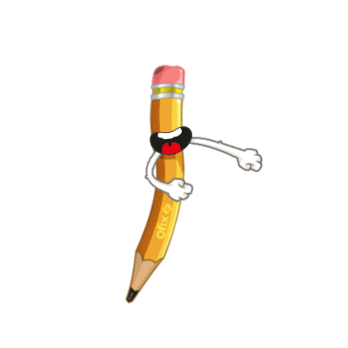
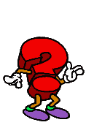
Importante:
Cuándo esté la animación de un lápiz, significa que debes escribir en tu cuaderno
Cuándo esté esta animación de una cámara fotográfica, significa que debes mandar reporte sólo de esa actividad (una foto de la actividad)
Cuándo esté esta animación , significa que debes realizar los ejercicios de la guía.
Cuándo esté esta animación de un signo de pregunta, significa que debes pensar y analizar, sin escribir en tu cuaderno. Responder de forma oral.

Slide 6
Inicio Motivación
Actividad 1 Describen cómo se ejecuta un determinado patrón de movimiento. Descripción: La descripción es un discurso (oral o escrito) que detalla y explica las características de un lugar, persona, animal, cosa o situación. Por ejemplo: Era un lugar enorme, muy luminoso y con una vista privilegiada Ejecutar: Realizar o llevar acabo una acción o proyecto. ¿Cuáles son los patrones de movimiento? Se refiere a una serie de acciones o movimientos organizados en una secuencia algorítmica, cuya combinación permite el ejercicio de la función motriz que requiere estabilidad y permanencia en el repertorio motor del ser humano. Observemos el siguiente video de como se explica y describe un ejercicio. https://www.youtube.com/watch?v=bWsMJS0MVTo

Slide 7
Desarrollo
Actividad 1 Describen cómo se ejecuta un determinado patrón de movimiento. 1.-Observa la siguiente animación y completemos el recuadro.
Animación | Nombre del deporte o disciplina | Descripción y ejecución del ejercicio | Objetivo del ejercicio
 |  | Realizar boteo continuamente sobre el piso con la mano derecha sin perder el control del balón utilizando la palma y dedos de la mano.

Slide 8
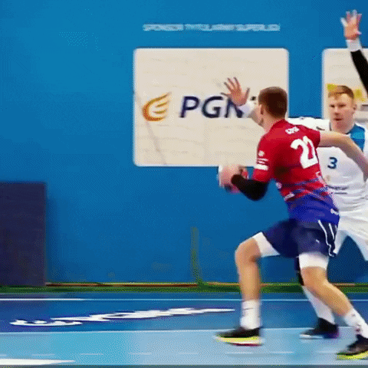
Desarrollo
Actividad 2 1.-Observa las siguientes animaciones y realiza una descripción del ejercicios..
Animación | Nombre del deporte o disciplina | Descripción y ejecución del ejercicio | Objetivo del ejercicio

Slide 9
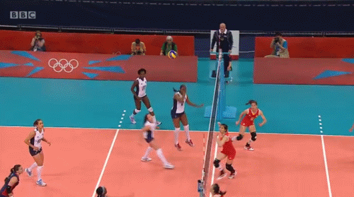
Desarrollo
Actividad 2 1.-Observa las siguientes animaciones y realiza una descripción del ejercicios..
Animación | Nombre del deporte o disciplina | Descripción y ejecución del ejercicio | Objetivo del ejercicio

Slide 10
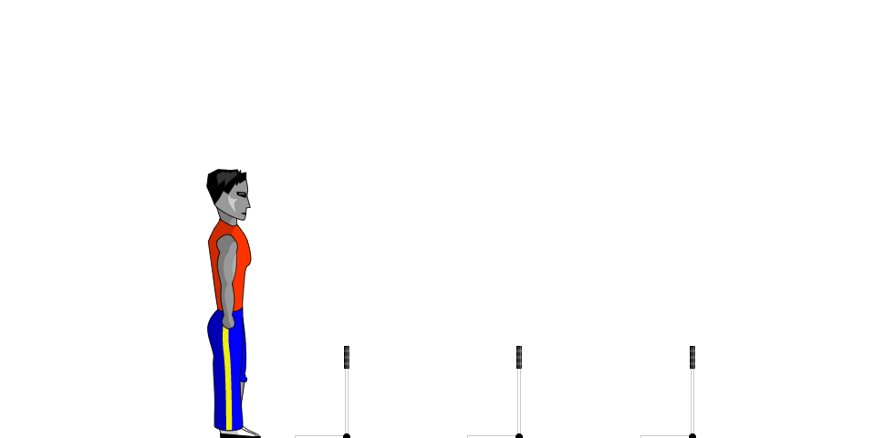
TICKET DE SALIDA
EFI
SEMANA 26
CIERRE
1)Describe con tus palabras el siguiente ejercicio.
2) ¿Cuáles son los pasos que debo recordar para describir un ejercicio?
3)¿ De qué sirve saber como realizar un determinado ejercicio? Y ¿Cuáles son sus beneficios?
Ticket de salida online https://docs.google.com/forms/d/1nDBUNUsK4u_CKJQQMHLTZJd8_IsltUuxMd0UtdC0lNo/edit
Enviar fotografía de este ticket de salida al:
Correo: marcos.lucero@colegio-jeanpiaget.cl
Celular:+56964515300

